Slide 1
Costruiamo la nostra area sportiva esterna
Consiglio comunale dei ragazzi
Progetto 2014
PARADISO SPORTIVO
Realizzato dagli alunni della 2^A

Slide 2
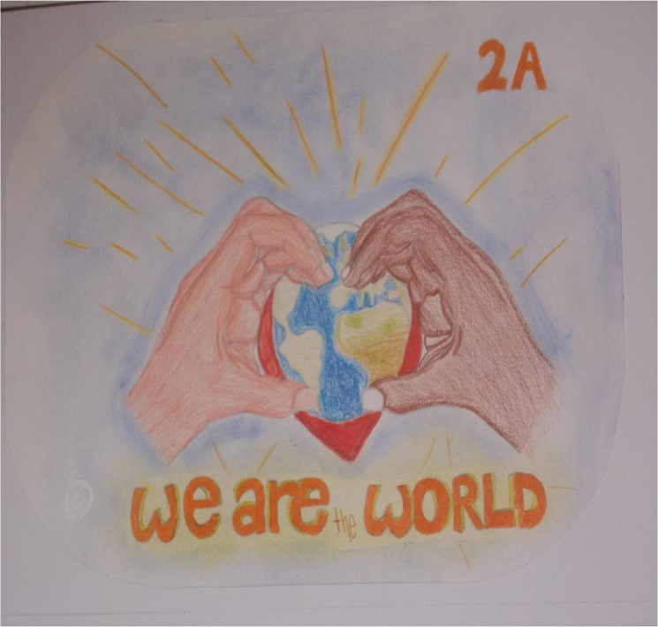
LISTA DEI CANDIDATI
Grassetto Francesca (SINDACO e Portavoce)
Ali Jacqueline
Badi Alberto
Bianchi Filippo
Cataldi Diletta
Chinello Luca
Ferranti Dalila
Gatti Gabriele
Kandamchamkunnel Baby Angela

Slide 3
ILLUSTRAZIONE DEL PROGETTO
Abbiamo deciso di sistemare e mettere a norma l’area non più utilizzata e lasciata all’incuria, situata alle spalle della palestra.
Quando fu costruita la nostra scuola, in questo spazio c’era un bellissimo e ben attrezzato campo sportivo polivalente. Sistemando il terreno e i campi da gioco (basket, pallavolo, calcio e pista di atletica), arricchendo il tutto con panchine, per i momenti di relax tra amici e per potersi godere una partita, l’area potrebbe essere utilizzata nuovamente, anche e soprattutto dai ragazzi del quartiere.

Slide 4
PIANO DI AZIONE
PROBLEMA
AREA ESTERNA INUTILIZZATA
OBIETTIVO
RIPULIRE L’INTERA AREA
SISTEMARE LE DIFFORMITA’ DELLA SUPERFICIE DI GIOCO
TARGET
TEMPI DI REALIZZAZIONE
RAGAZZI DEL QUARTIERE
DUE MESI
REALIZZARE UN CAMPO SPORTIVO POLIVALENTE ( BASKET,PALLAVOLO,CALCIO E PISTA DI ATLETICA)

Slide 5
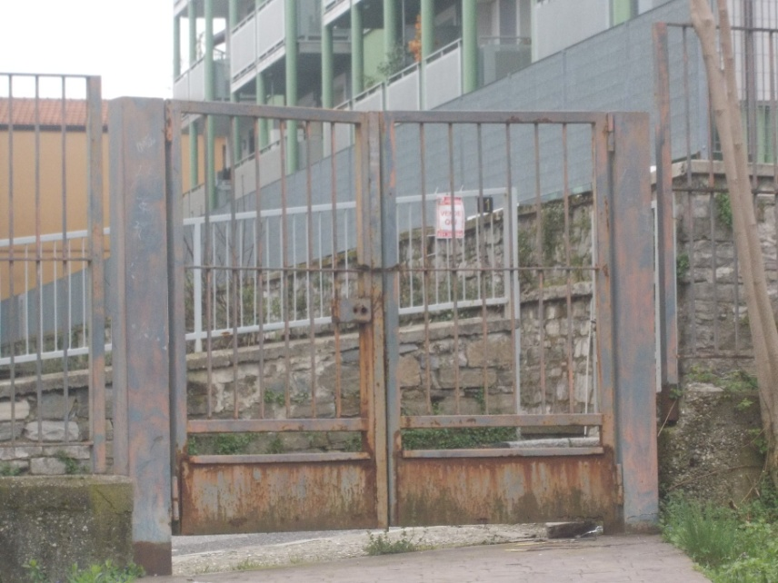
COME APPARE OGGI
ERBA INCOLTA
AI LATI DELL’AREA
CANCELLO PERICOLANTE

Slide 6
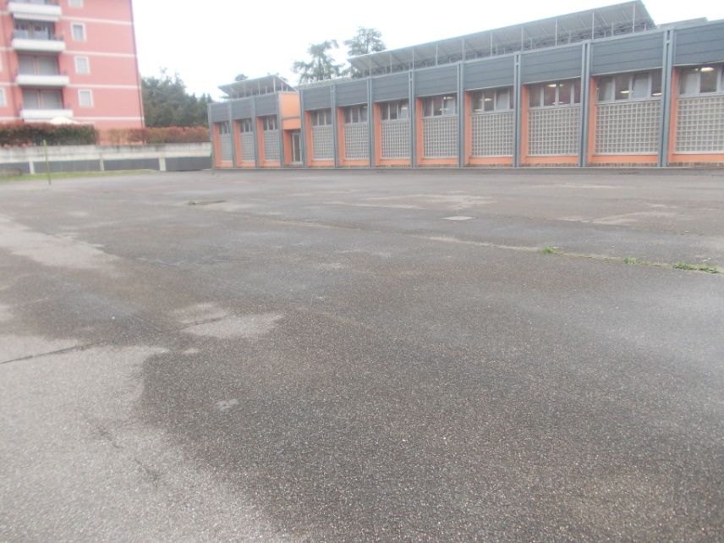
Quel che resta di un passato
glorioso
ASFALTO CON NUMEROSE IMPERFEZIONI
. L’asfalto presenta numerose imperfezioni
SUPERFICIE DI GIOCO RIDOTTA A COLABRODO

Slide 7
In attesa di un FUTURO MIGLIORE …

Slide 8
Come diventerà

Slide 9
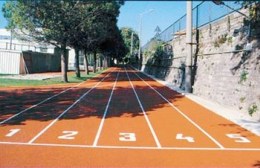
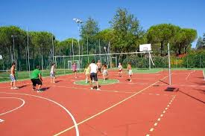
PISTA DI ATLETICA
BASKET
PALLAVOLO

Slide 10
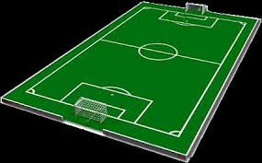
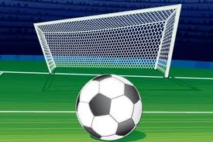
MA SOPRATTUTTO …

